Slide 1
Patrón Arquitectónico MVVM
Ecosistema Reactivo y Declarativo en SwiftUI
Ariana del Carpio Flores

Slide 2
1. Responsabilidades de las Capas (MVVM)
MODEL
• Gestión de datos puros
Contiene las estructuras de datos (structs), entidades de red y lógica pura del negocio.
• Desacoplamiento total
Es agnóstico a la interfaz gráfica. No sabe que existe SwiftUI ni cómo se van a renderizar los datos.
VIEW
• Interfaz declarativa
Estructuras de SwiftUI que describen el diseño visual en función del estado de la pantalla.
• Cero lógica pesada
Su única tarea es pintar componentes y reenviar las interacciones del usuario al ViewModel.
VIEWMODEL
• Cerebro de presentación
El nexo mediador. Transforma la crudeza del Modelo en un formato amigable para que la Vista lo pinte.
• Estado reactivo
Mantiene y expone de forma segura la Fuente Única de Verdad mediante publicadores.

Slide 3
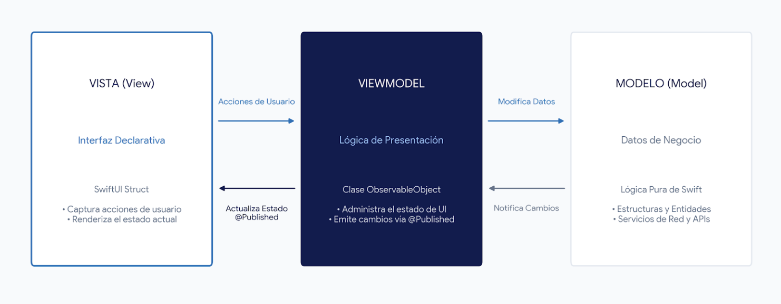
2. Diagrama de Flujo e Interacción de Datos
Acción ➔
Modifica ➔
VISTA (View)
Estructura SwiftUI
VIEWMODEL
Clase Observable
MODELO (Model)
Estructura de Datos
◀ Renders / @Published
◀ Notifica
Explicación del flujo continuo:
El usuario interactúa con la Vista ➔ La Vista notifica un evento al ViewModel ➔ El ViewModel procesa la lógica y altera el Modelo ➔ Al cambiar el Modelo, el ViewModel publica el nuevo estado reactivo ➔ La Vista se entera instantáneamente y se redibuja sola.

Slide 4
3. El Enfoque Declarativo y Reactivo de SwiftUI
Modelo Declarativo
A diferencia del enfoque tradicional imperativo (UIKit), donde escribes líneas paso a paso para alterar un elemento visual, en SwiftUI describes la UI en base a datos reales.
Modelo Reactivo
El framework cuenta con engranajes automáticos que observan los datos. Cuando los datos cambian, la UI reacciona destruyendo e invalidando la presentación vieja para plasmar los nuevos cambios de forma óptima.
¿Por qué hacen match perfecto?
Porque el ViewModel calza exactamente como la "Fuente Única de Verdad".
SwiftUI necesita un objeto estructurado que retenga los estados mutables de la pantalla fuera del ciclo de dibujo gráfico de las vistas. MVVM resuelve esto dándole un hogar limpio e independiente a la lógica.

Slide 5
4. Conectores Críticos: ObservableObject y @Published
1. Protocolo ObservableObject (Combine Framework)
• Es aplicado exclusivamente a clases, convirtiendo al ViewModel en una fuente emisora de eventos en tiempo real.
2. Property Wrapper @Published
• Se antepone a las variables internas del ViewModel. Funciona de manera automatizada: cada vez que la variable sufre una mutación, dispara una señal silenciosa llamada objectWillChange.send().
3. El Enlace Automático (Bindings)
• Al estar conectados, SwiftUI intercepta esa señal Combine, procesa la diferencia de datos en milisegundos y actualiza de inmediato la vista en pantalla sin requerir código imperativo adicional.

Slide 6
5. Ciclos de Vida: Cuándo usar cada Property Wrapper
@StateObject
Se usa cuando la vista actual CREA el ViewModel por primera vez.
Persistente: El objeto sobrevive a los redibujos internos de la pantalla sin reiniciarse.
@ObservedObject
Se usa cuando la vista RECIBE el ViewModel ya creado por un ancestro.
Efímero: Si la vista superior se redibuja, este objeto puede reiniciarse inesperadamente si no se maneja bien.
@EnvironmentObject
Se usa para inyectar datos globales en todo el árbol de vistas secundarias.
Global: Se inyecta una única vez en un ancestro común y cualquier vista hija puede leerlo directamente.

Slide 7
6. Caso de Código Práctico: Un Contador Mínimo
import SwiftUI // 1. MODEL struct Contador { var clicks: Int = 0 } // 2. VIEWMODEL class ContadorViewModel: ObservableObject { @Published var modelo = Contador() func incrementar() { modelo.clicks += 1 } } // 3. VIEW struct ContadorView: View { @StateObject private var vm = ContadorViewModel() var body: some View { Button("Clicks: \(vm.modelo.clicks)") { vm.incrementar() } } }
Trazabilidad del Ejemplo:
• Estructura Limpia:
El modelo encapsula la propiedad mutable clicks de forma segura e inmutable.
• Binding Automatizado:
La vista lee la propiedad mapeada a través del wrapper del ViewModel (vm.modelo.clicks). Al oprimir el botón, delega la acción llamando a vm.incrementar().

Slide 8
¡Muchas Gracias!
Ariana del Carpio

